Slide 1
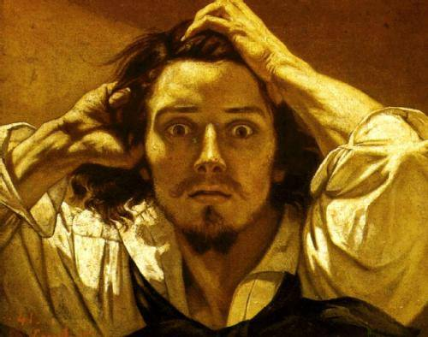
Arte realista

Slide 2
Características generales
La sociedad y sus problemas se constituyeron en el tema central. En el realismo ya no importaba el mundo subjetivo del autor, sino el entorno social y personal de los personajes.
Los autores retrataban fielmente lo que veían. Por eso la literatura realista presentó asuntos verosímiles, posibles y objetivos.
En esta búsqueda de objetividad, los autores realistas adoptaron la actitud de un cronista que observa lo que ocurre y se esfuerza por describirlo minuciosa y exhaustivamente.
La descripción objetiva tenia un fin didáctico: pretendió mostrar los defectos de la sociedad para crear la necesidad de corregirlos.

Slide 3
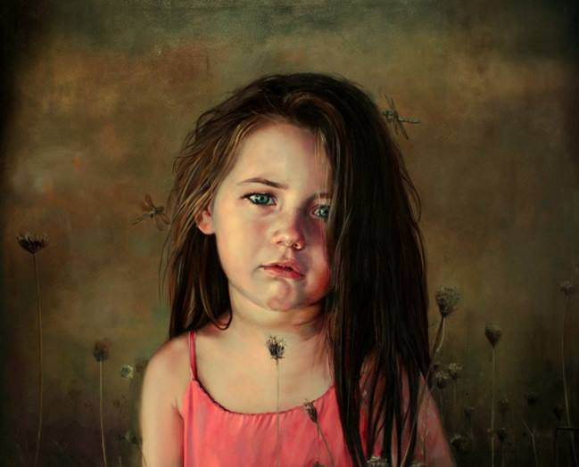
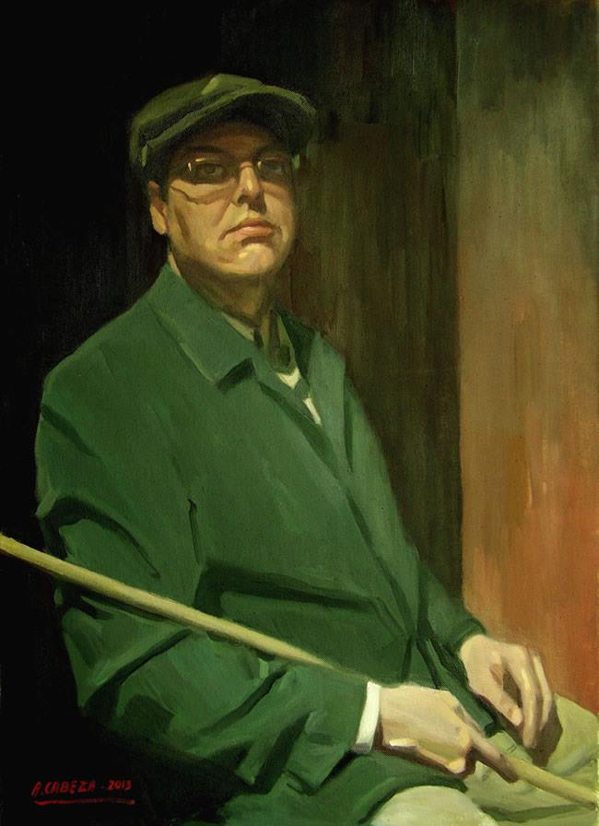
Carmen Mansilla
Alejandro Cabeza
Javier Fernandez Perez

